Slide 1
La ricerca delle onde gravitazionali: stato e prospettive
Fabio Garufi
Università di Napoli Federico II
and INFN Sez. Di Napoli

Slide 2
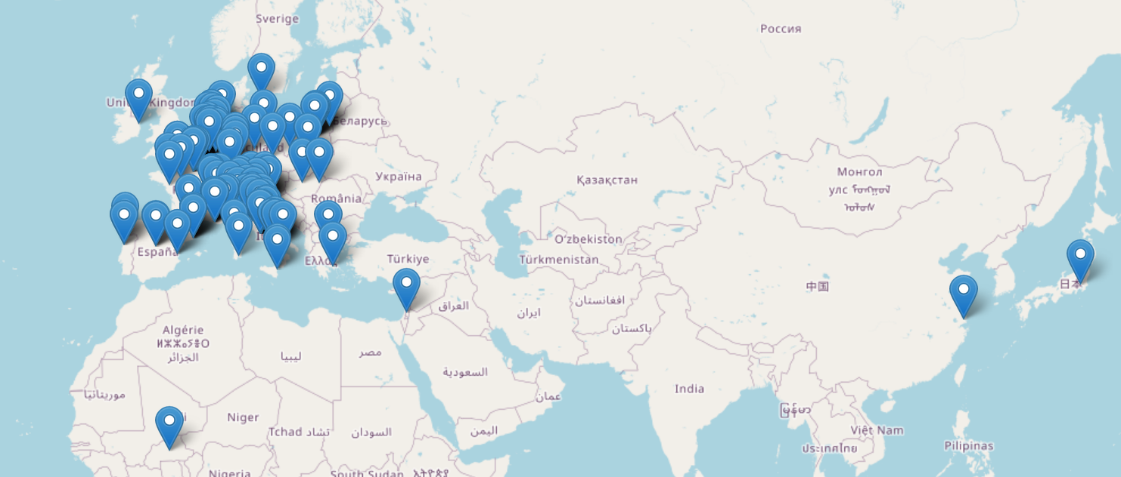








The Virgo Collaboration
896 Members in the Virgo Collaboration, representing 153 Institutions in 17 different countries (as for May 2024); 9 of them are in the Steering Committee

Slide 3
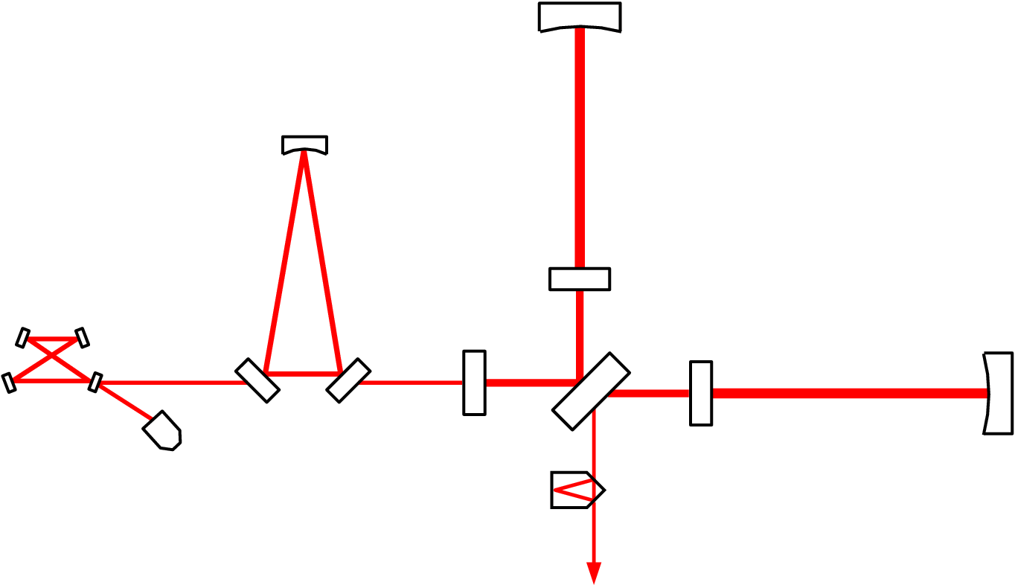
Schema ottico di VIRGO iniziale
Input Mode Cleaner
3 km long Fabry-Perot cavities:
to lengthen the optical path to
100 km
Laser 20 W
Output Mode Cleaner
Power recycling mirror:
to increase the light power
to 1 kW

Slide 4
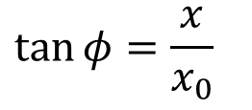
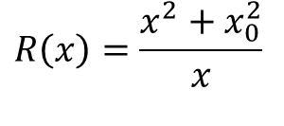

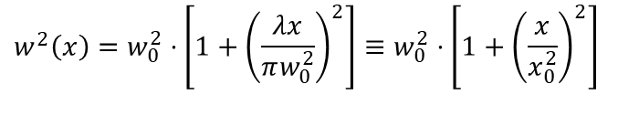
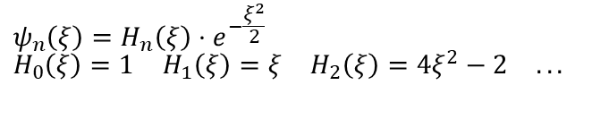
Fasci Gaussiani
Fin’ora ci siamo mossi nell’approssimazione di onda piana
Il fascio reale di un laser ha una dimensione trasversale finita ed un profilo approssimativamente gaussiana
In effetti, la legge di propagazione della luce di un laser in un mezzo omogeneo dà:
$$E_{mn}\left(x,y,z,t\right)=E_{0}\frac{w_{0}}{w\left(x\right)}ψ_{m}\left(\frac{\sqrt{2}y}{w\left(x\right)}\right)ψ_{n}\left(\frac{\sqrt{2}z}{w\left(x\right)}\right)⋅e^{i\left(m+n+1\right)φ}e^{−ik\frac{y^{2}+z^{2}}{2R\left(x\right)}}e^{−i\left(kx−ωt\right)}$$
$$ψ_{n}\left(ξ\right)=H_{n}\left(ξ\right)⋅e^{−\frac{ξ^{2}}{2}} \\ \begin{matrix}H_{0}\left(ξ\right)=1 & H_{1}\left(ξ\right)=ξ & H_{2}\left(ξ\right)=4ξ^{2}−2 & ...\end{matrix}$$
Dove ψ_{n} sono le funzioni di Hermite-Gauss :
w(x) è la sezione del fascio:
$$w^{2}\left(x\right)=w_{0}^{2}⋅\left[1+{\left(\frac{λx}{πw_{0}^{2}}\right)}^{2}\right]≡w_{0}^{2}⋅\left[1+{\left(\frac{x}{x_{0}^{2}}\right)}^{2}\right]$$
$$w_{0}$$
Minimum
beam
waist
$$R\left(x\right)=\frac{x^{2}+x_{0}^{2}}{x}$$
R(x) è il raggio di curvatura del fascio:
e ϕ è definito da:
$$\tan{φ}=\frac{x}{x_{0}}$$
4
Notes:
4

Slide 5
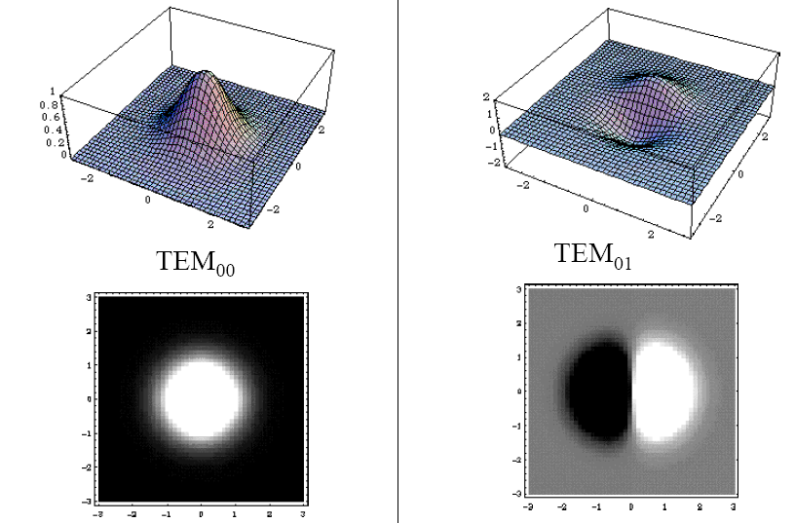
Modi trasversi 00 e 01
3rd VESF school - Michele Punturo - Virgo
5
Notes:
5

Slide 6
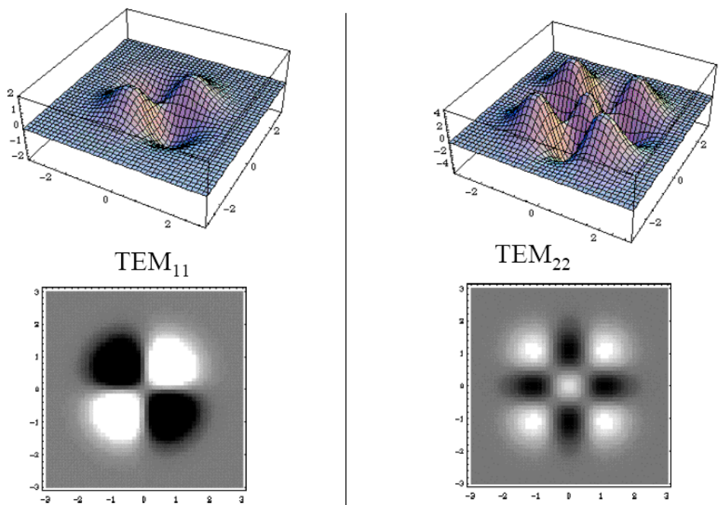
Modi Trasversi 11 e 22
3rd VESF school - Michele Punturo - Virgo
6
Notes:
6

Slide 7
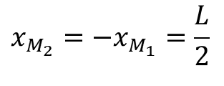
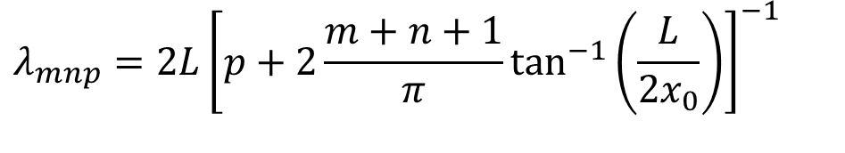
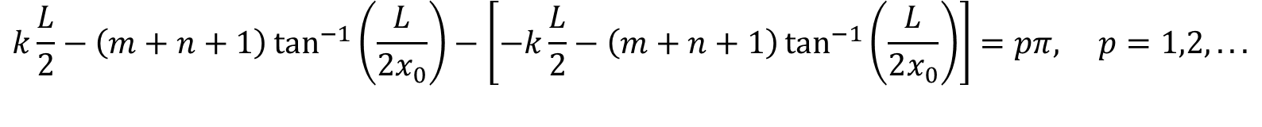
Fabry-Perot come mode cleaner
La cavità Fabry-Perot è un risuonatore che può essere accordato per selezionare una determinata frequenza di risonanza
Come si è visto, la frequenza di risonanza è determinata dalla condizione il ritardo di fase della luce in cavità sia un multplo intero di 2π.
$$x_{M_{2}}=−x_{M_{1}}=\frac{L}{2}$$
Sia, per semplicità
La condizione di risonanza diventa (per un fascio Gaussiano):
$$k\frac{L}{2}−\left(m+n+1\right)\tan^{−1}\left(\frac{L}{2x_{0}}\right)−\left[−k\frac{L}{2}−\left(m+n+1\right)\tan^{−1}\left(\frac{L}{2x_{0}}\right)\right]=pπ, p=1,2,...$$
$$λ_{mnp}=2L{\left[p+2\frac{m+n+1}{π}\tan^{−1}\left(\frac{L}{2x_{0}}\right)\right]}^{−1}$$
7
Notes:
7

Slide 8
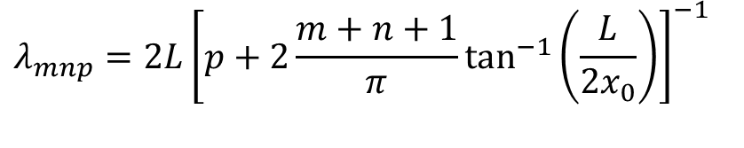
Fabry-Perot come mode cleaner
$$λ_{mnp}=2L{\left[p+2\frac{m+n+1}{π}\tan^{−1}\left(\frac{L}{2x_{0}}\right)\right]}^{−1}$$
Se vogliamo selezionare il modo Gaussiano 00, sceglieremo la lunghezza della cavità in modo tale che esista un indice p₁ che soddisfi la condizione: λ_{00p1} risonante
Allora il modo 00 è trasmesso dalla cavità.
8
Notes:
8

Slide 9
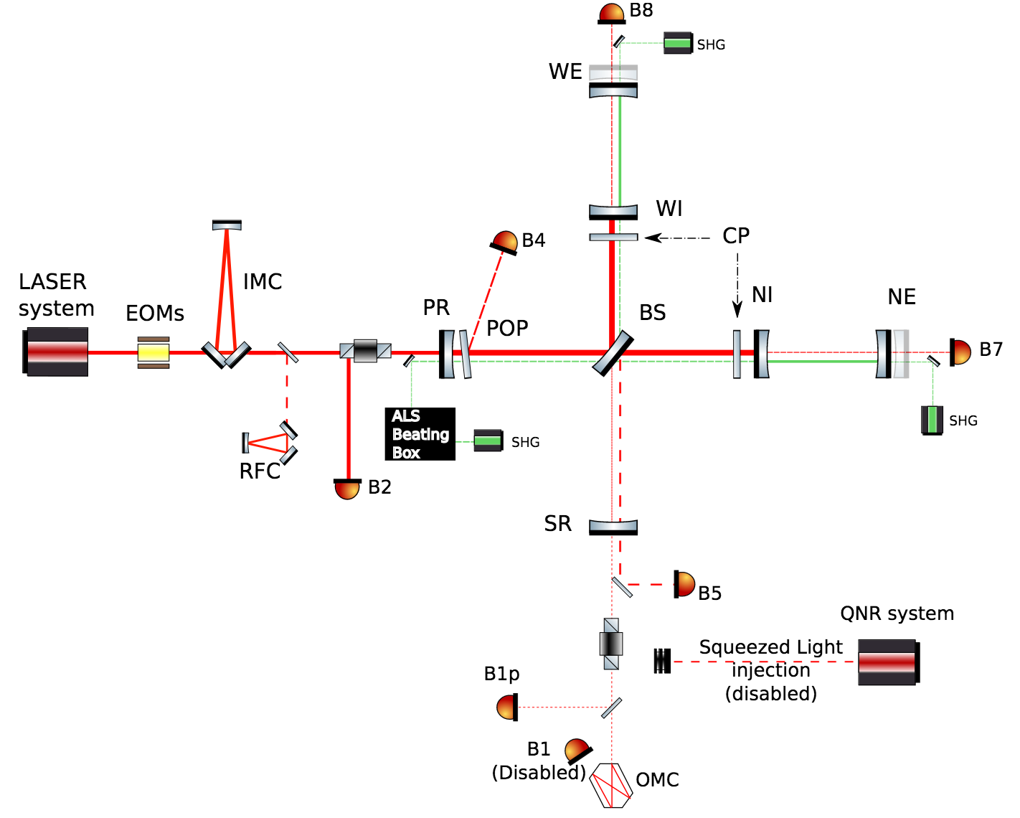
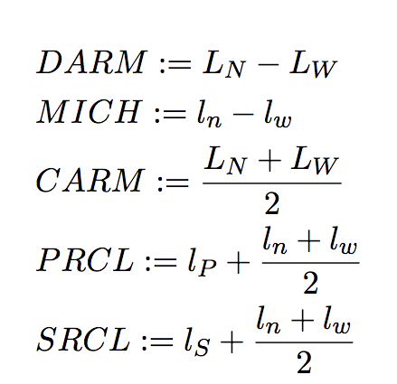
Advanced Virgo+ Controlli
LW
LN
lw
lP
ln
lS

Slide 10
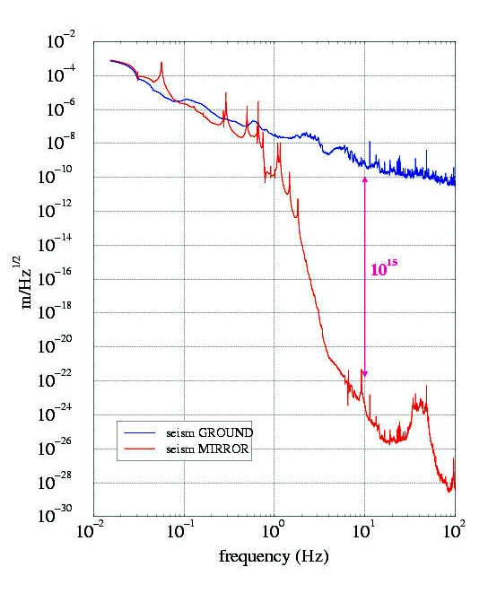
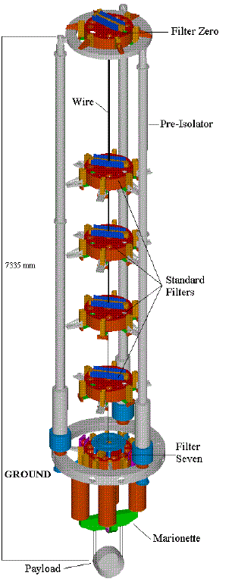
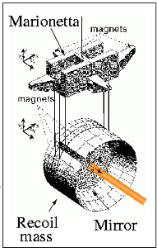
Isolamento sismico
Superattenuator: filters off the seismic vibrations.
Thermal noise

Slide 11

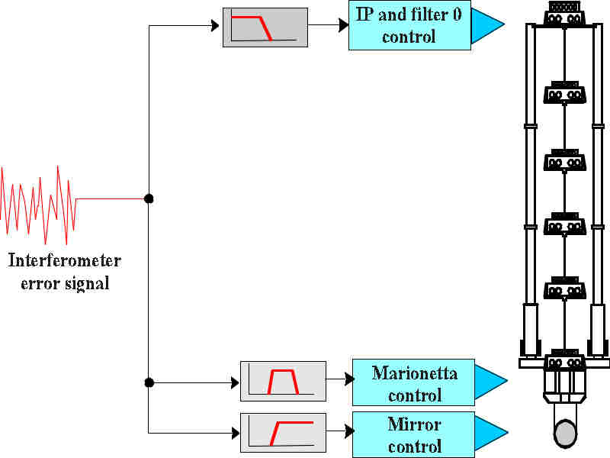
Come viene applicato il segnale di correzione?
Tre punti di applicazione:
  Sul top del pendolo invertito (Filter 0)
  Sulla “marionetta”
  Sullo specchio
DC-0.01 Hz
Locking requirement:
  δL < 10⁻¹² m
Deformazione di marea su 3 km:
  δL < 10⁻⁴ m
Moti risonanti degli specchi
  δL < 10⁻⁴ m
0.01-8 Hz
8-50 Hz
È necessario controllare gli specchi in un ampio range di frequenze e di spostamenti:
  Serve un controllo gerarchico.
11
Notes:
11

Slide 12
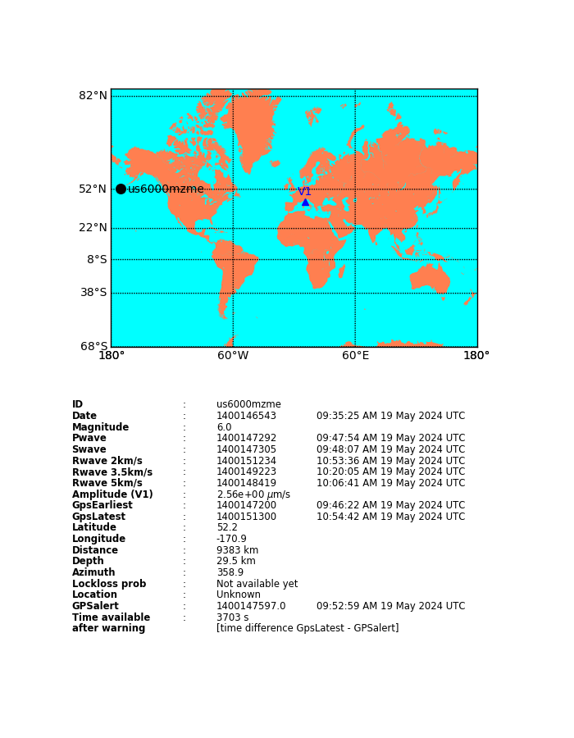
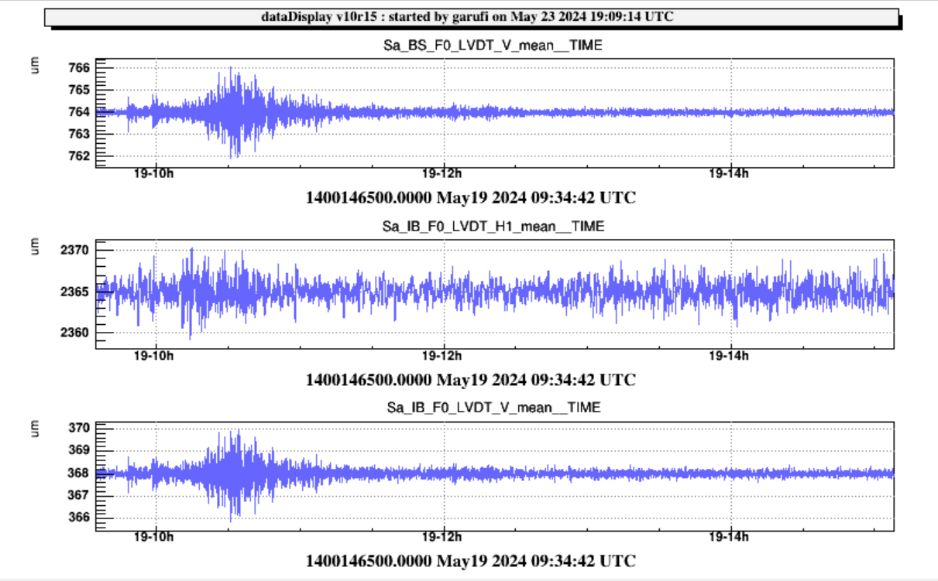
Telesisma visto dal «Filtro 0»

Slide 13
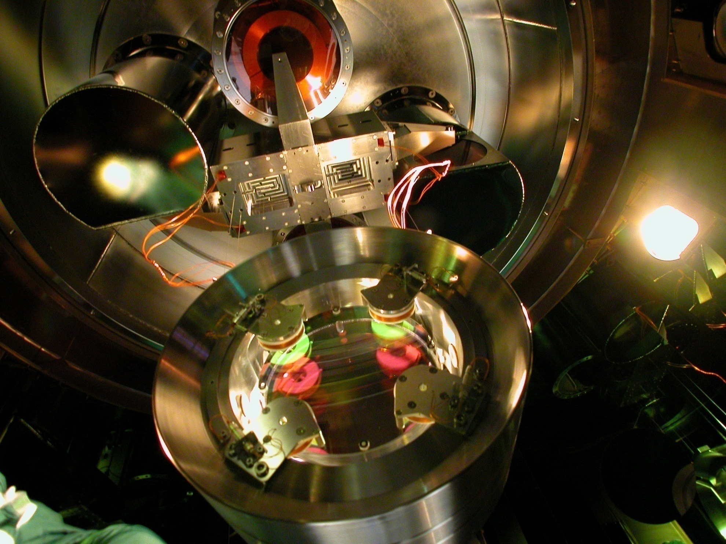
Attuatori sugli (dietro) gli specchi
3rd VESF school - Michele Punturo - Virgo
13
Notes:
13

Slide 14
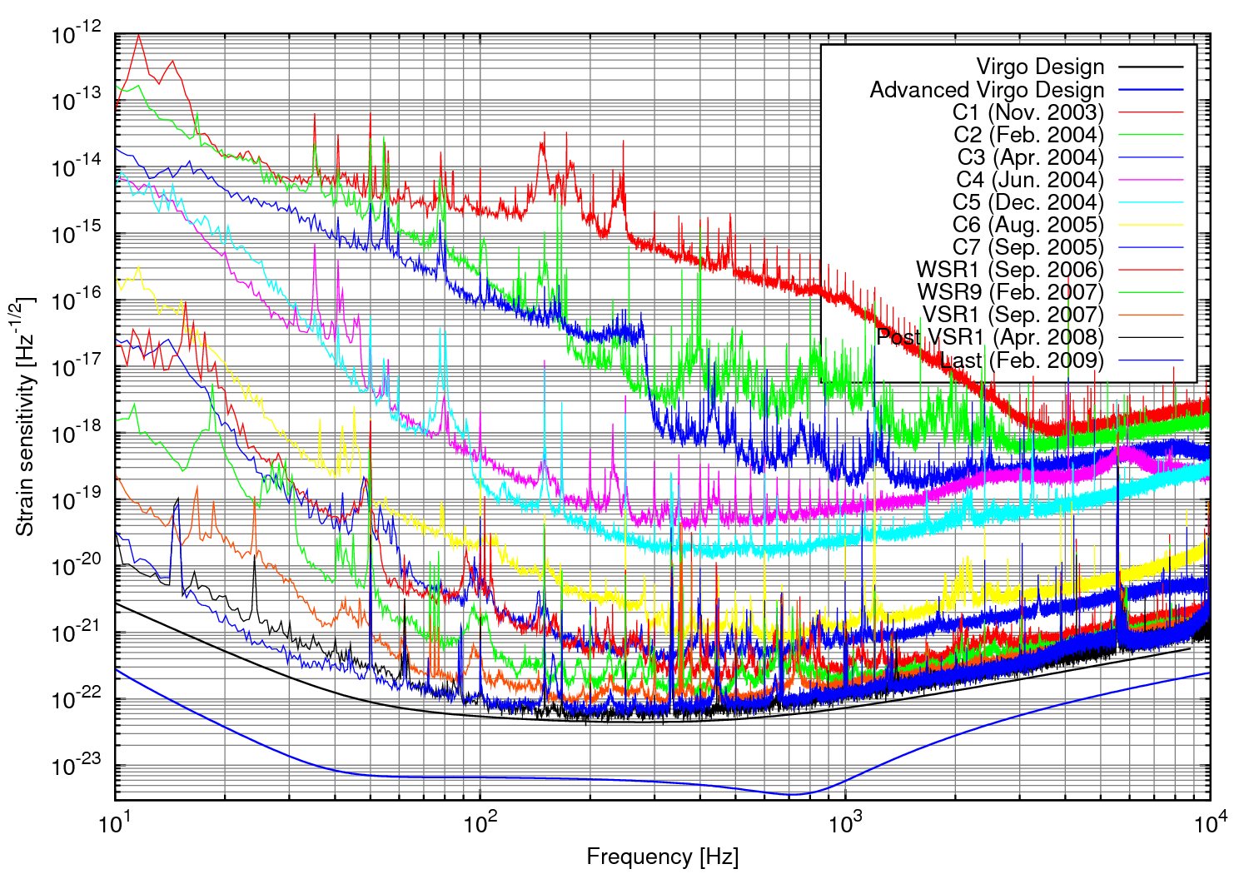
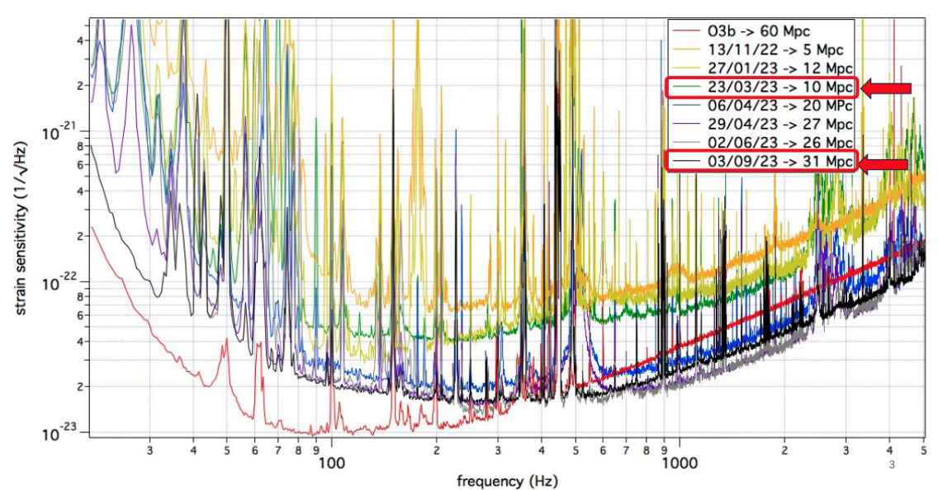
Virgo: il cammino verso l’obbiettivo

Slide 15
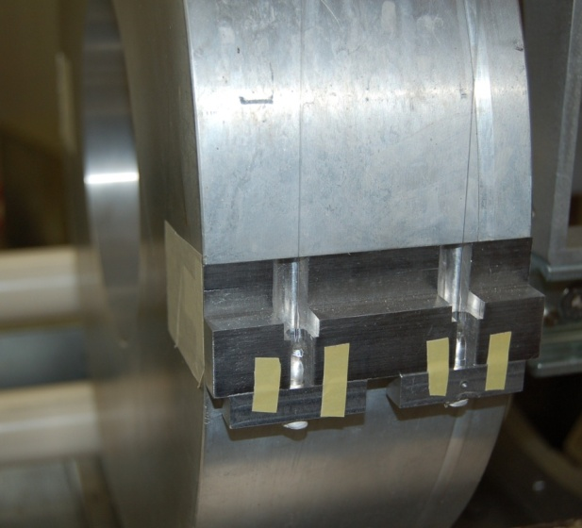
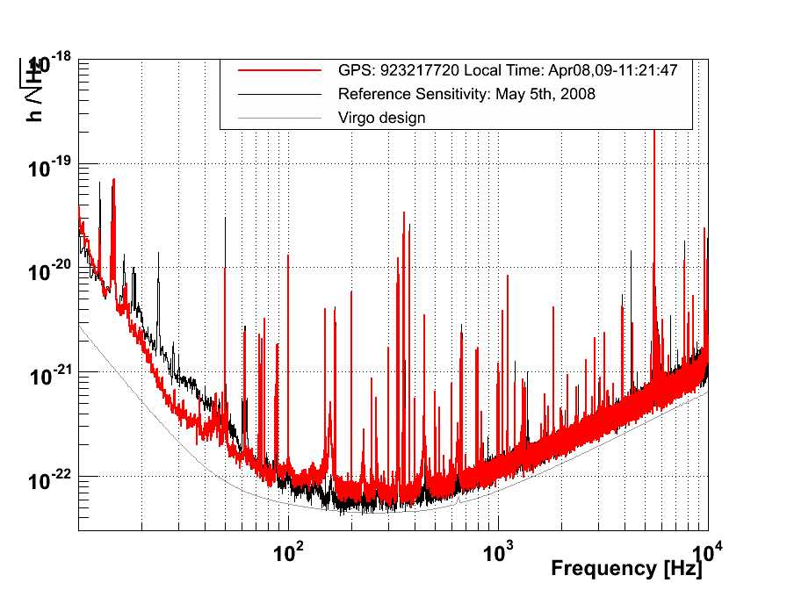
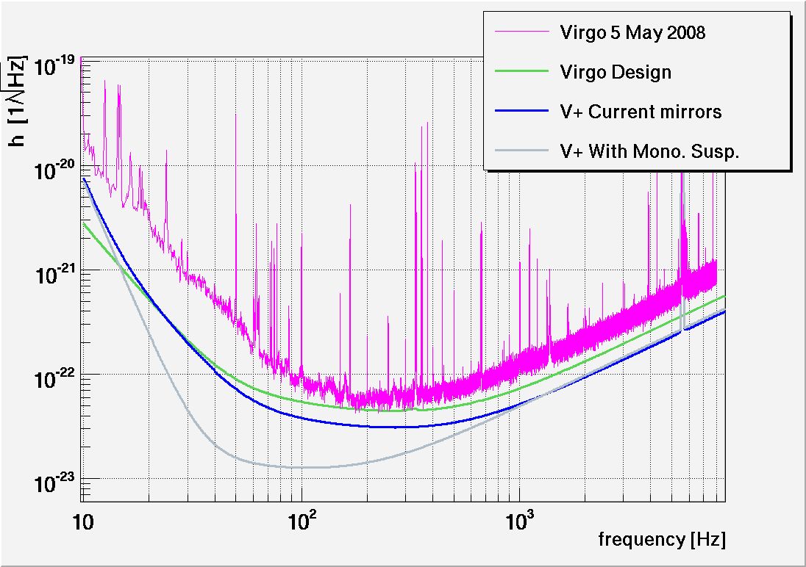
VIRGO Evolution:VIRGO+
Importanti progressi tecnologici negli scorsi anni.E’ possibile un upgrade di Virgo oggi, aumentando la sensibilità di 2-3 (e la rate di un ordine di grandezza)
Il package Virgo+:
  Maggiore potenza del laser (50 W invece di 20)
  Compensazione del lensing termico degli specchi
  Upgrade dell’elettronica
  Cambio dello specchio dell’input mode cleaner
  monolithic suspensions
Azioni già effettuate:
  Accensione della TCS
  Compensazione delle aberrazioni a 8 W (in fase di test)
Azioni previste
  Alta potenza ~20 W
  Noise hunting

Slide 16
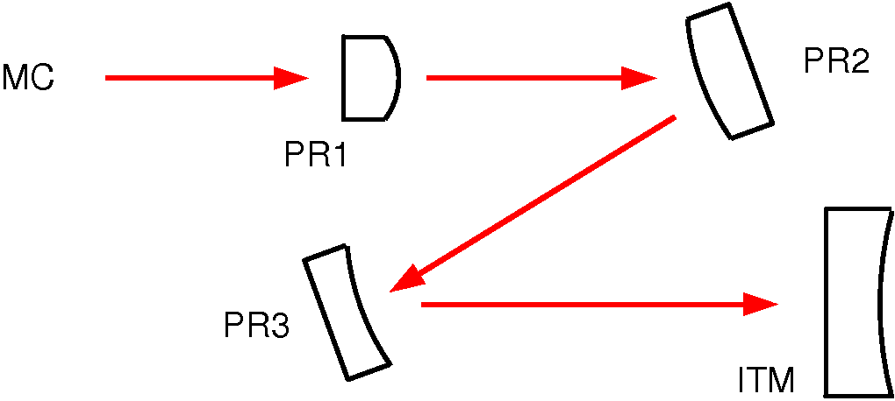
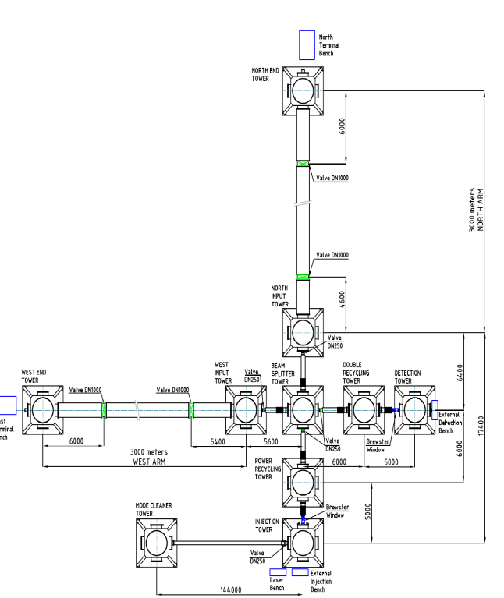
Cavità ottiche di recycling di potenza non degeneri
  In questo modo si evita che altri modi ottici vicini possano risuonare nelle cavità
Vantaggi:
  Incremento della dinamica dell’Interferometro
  Minore sensibilità al disallineamento, agli effetti termici
  Maggiore ridondanza nei segnali di controllo
  Commissioning più semplice
Implicazioni:
  Costruire connessioni a vuoto tra le torri più grandi
  Incrementare la complessità dei sistemi d’attenuazione sismica per i banchi ottici di iniezione e rivelazione

Slide 17
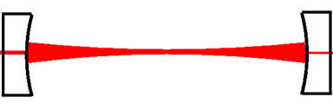
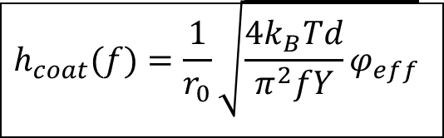
Sezione dei fasci ottici sugli specchi
$$h_{coat}(f)=\frac{1}{r_{0}}\sqrt{\frac{4k_{B}Td}{π^{2}fY}φ_{eff}}$$
Aumento delle dimensioni del fascio suglio specchi
Vantaggio:
Riduzione del rumore termico degli specchi e degli effetti termici sullo specchio d’ingresso
Implicazioni:
Beam splitter più grande
Più grandi connessioni a vuoto nella zona centrale

Slide 18
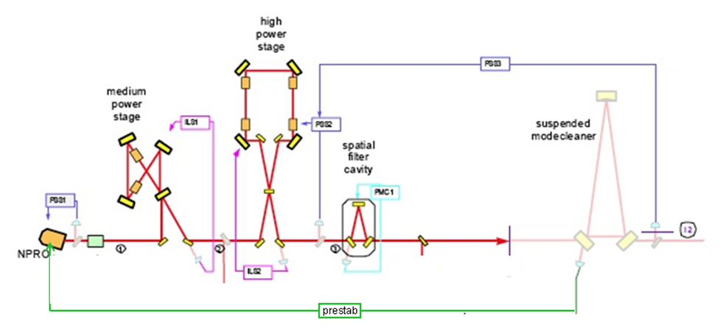
LASER Pre-Stabilizzato
Laser di Ad VIRGO ~ 200 W
Sistema d’iniezione ad alta potenza della Laser Zentrum Hannover (LZH) analogo a quello di Adv LIGO
Pre-stabilizzazione in ampiezza e in frequenza

Slide 19
AdvVirgo – main issues encountered
Detector integration troubled by repeated breakage of fused silica fibres when test masses suspended in vacuum
Lead to decision of suspending them with steel wires in order not to stop commissioning progress
Extensive/intense research in parallel to understand the cause
Eventually culprit found: dust particle generated by scroll pumps and blown towards the fibres during a venting of the vacuum chamber
Risk mitigation action plan ready, to be implemented after O2
  upgrade of the vacuum system: scroll pumps replacement, modifications of the venting piping
  installation of “fibre guards”
Test masses to be suspended again with fused silica fibres after O2

Slide 20
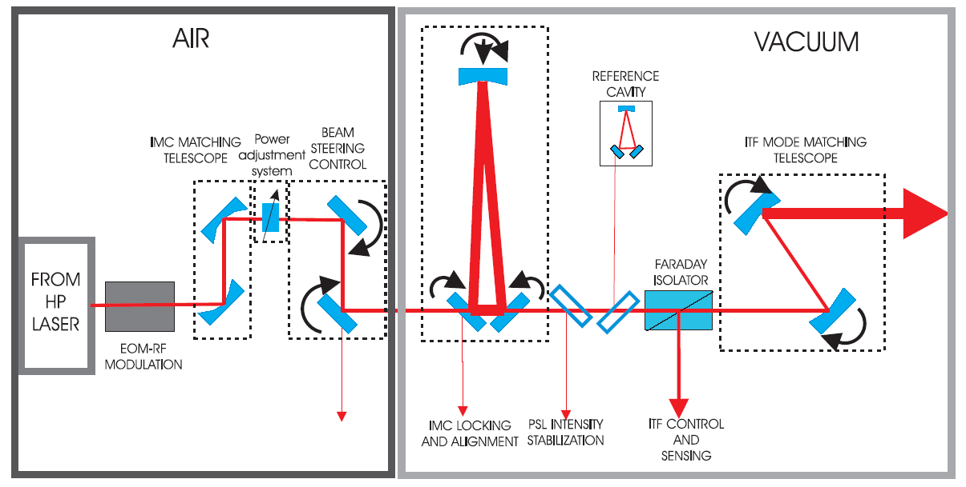
SISTEMA D’INIEZIONE
Nuova e più grande cella di Faraday con compensazione termica (cristallo DKDP)
Il “matching telescope” è spostato rispetto all’attuale configurazione di VIRGO+. Lo specchio PRM e lo specchio di rinvio devono essere sospesi sul banco di iniezione

Slide 21
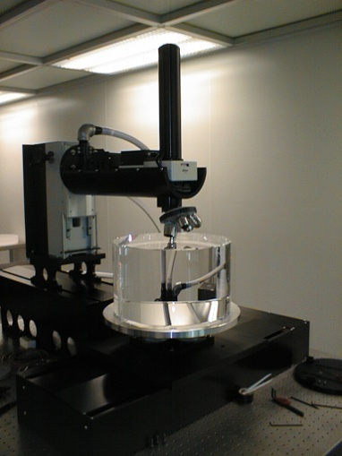
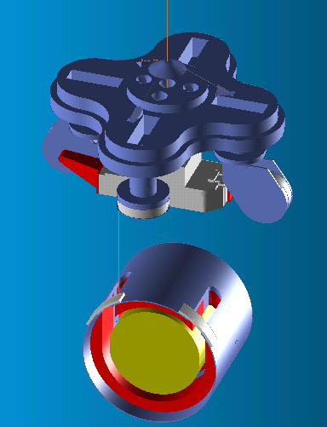
GLI SPECCHI PRINCIPALI: le masse di test
Richieste:
- Massa più elevata per compensare l’incremento
della pressione di radiazione associata all’aumento di potenza luminosa
- Coating correttivo per migliorare la qualità dell’ottica
  Soluzione di riferimento:
  Specchi FP: 35 cm Ø, 20 cm spessore, 42 Kg
  Beam Splitter : 55 cm Ø, 6.5 cm spessore, 34 Kg
Implicazioni:
- Modifica significativa dei payload
monolitici e delle fibre di sospensione

Slide 22
NUOVA COMPENSAZIONE TERMICA
Richiesta:
Compensare le distorsioni del fronte d’onda e le deformazioni superficiali degli specchi
Soluzione di riferimento:
  - Anello riscaldante attorno alle masse di test
  - Laser a CO₂ laser per correggere la distorsione del fronte d’onda sullo specchio del recycling di potenza
  Elemento ottico extra (compenstion plate) di fronte alle masse di test d’ingresso e poste lungo il cammino ottico principale
  Implicazioni:
Implicazione:
- Compensation plate sospeso al Super Attenuatore
R&D proposto:
Raffreddamento radiativo degli specchi

Slide 23
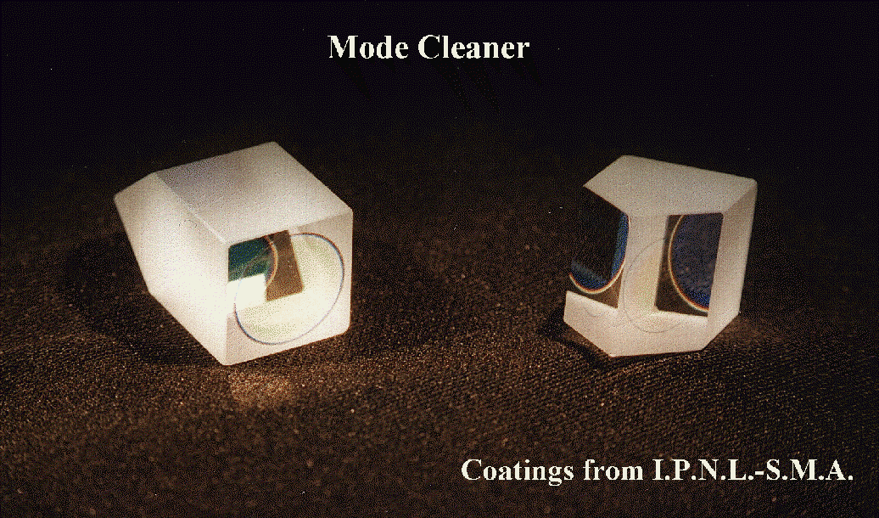
SISTEMA DI RIVELAZIONE – DC readout
Richiesta:
- Ridurre lo shot noise ( ~20%) ed il contributo di altri rumori “tecnici”
Implicazione:
- Nuovo output mode cleaner ad alta finessse
Banco Ottico sospeso di rivelazione
Sistema di specchi di Ricircolo del Segnale sospesi sul banco
Fotodiodi sotto vuoto

Slide 24
SENSING AND CONTROL
Soluzione di riferimento :
  - Uso di un laser ausiliario per il lock delle cavità ad alta finesse
  - Generalizzazione del metodo a finesse variabile come strategia di lock
Implicazioni:
  - La strategia di controllo definita implica lo spostamento di tutte le torri nell’edificio principale.

Slide 25
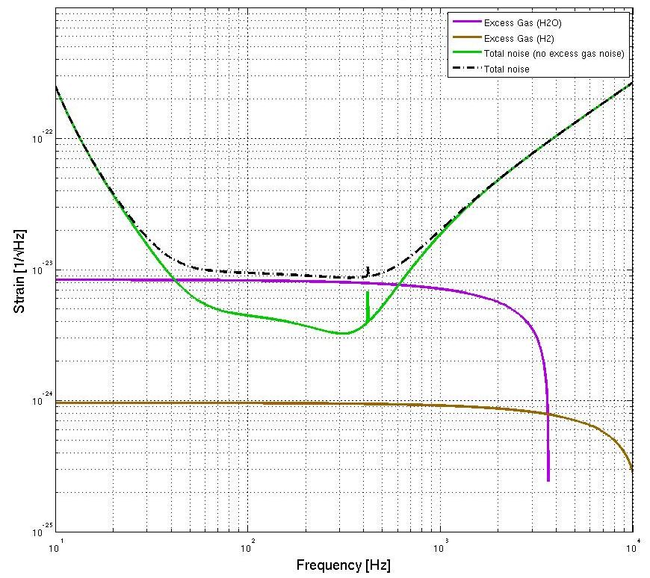
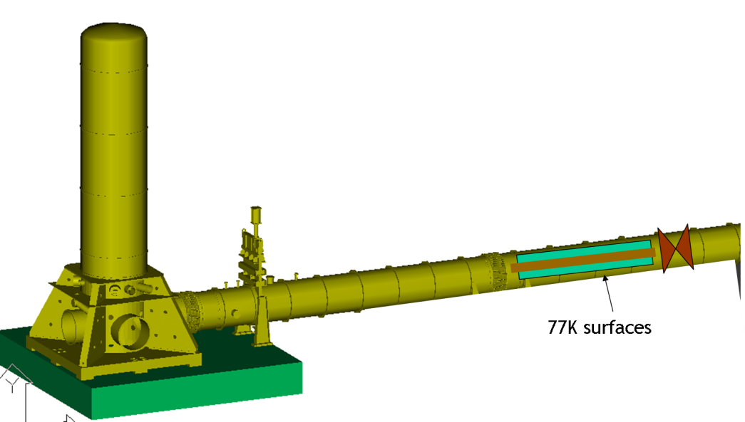
Il VUOTO
La pressione residua in VIRGO è 10⁻⁷ mbar (H₂O+H₂+HC) senza bake-out,
La pressione residua in Advanced VIRGO deve essere 10⁻⁹ mbar (bake-out necessario)
Il rumore dovuto alla pressione residua può limitare la sensibilità di Ad VIRGO
Conseguenza :
Ogni volta che si cicla da pressione atmosferica da vuoto il bake-out è necessario Il bake-out di 6 km di tubo costa !!
Soluzione
Separare il vuoto delle Torri da quello dei Tubi , introducendo delle trappole criogeniche

Slide 26
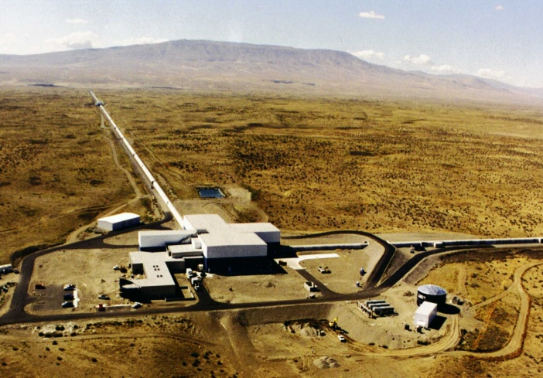
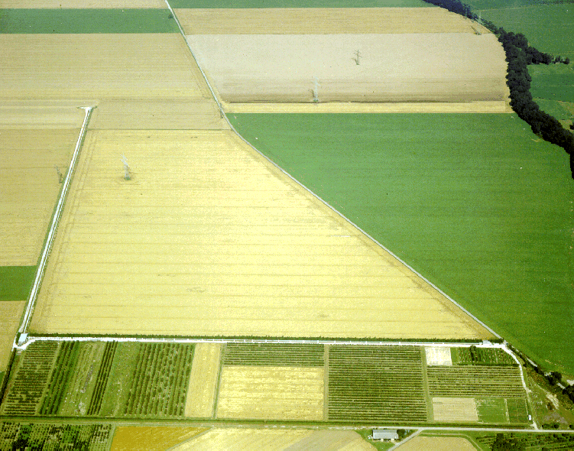
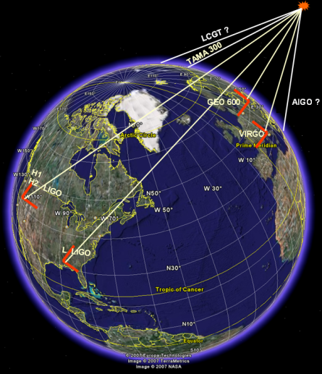
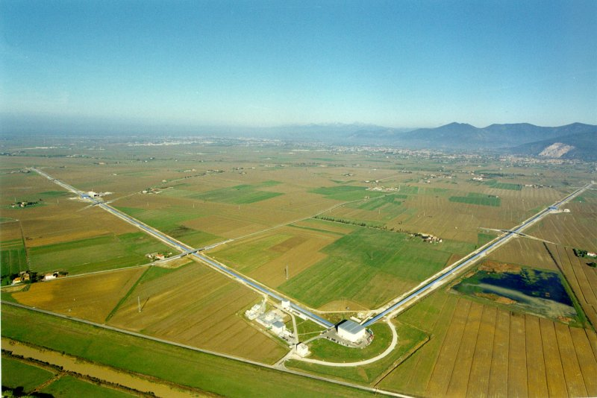
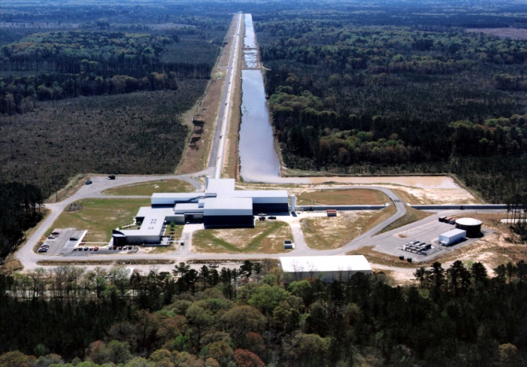
GW NETWORK
Un network di 4 (5) rivelatori di GW
LIGO – Hanford, WA
GEO600, Hannover, D
LIGO – Livingston, LA
VIRGO, Pisa, Italy
Virgo e la LIGO Scientific Collaboration (LSC) hanno firmato un MoU per lo scambio di dati, l’analisi dati congiunta e la policy di pubblicazioni. Prime pubblicazioni congiunte – 2008-09

Slide 27
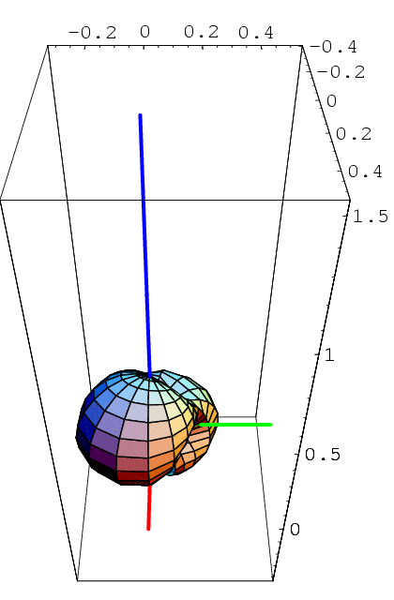
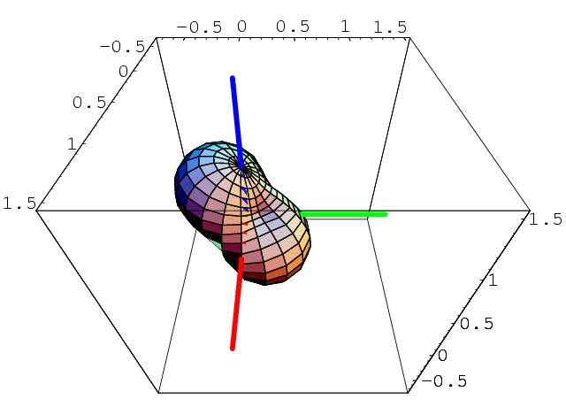
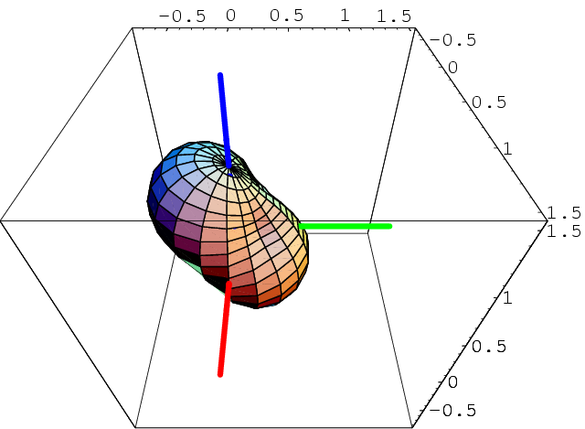
I diagrammi d’antenna e la Rete
LIGO
VIRGO
il caso del VSR1:
reiezione degli eventi spuri:
LIGO H1+L1
LIGO+VIRGO
LIGO+VIRGO
In linea di principio, combinando in modo coerente i dati della rete LIGO+VIRGO, la distanza d’esplorazione per eventi del tipo BNS cresce sino a 300Mpc

Slide 28
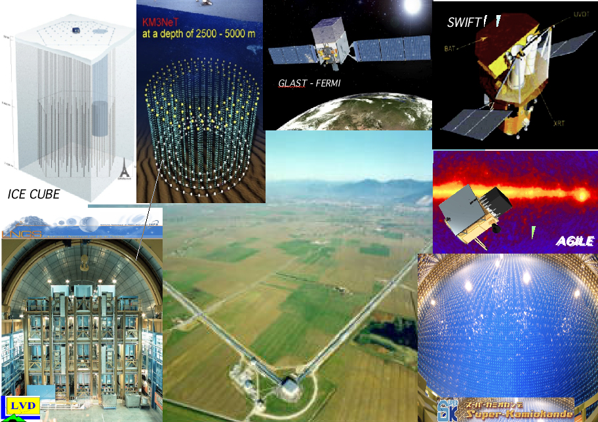
Ad VIRGO: un progetto coordinato col mondo delle Astroparticelle

Slide 29
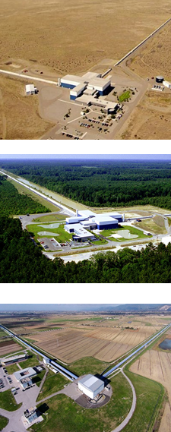
Scientific run O2 – a network of GW deterctors
After the first observing run O1, the Advanced LIGO interferometers in Handford (H1) and Livingston (L1) started a second observing run O2 on November 30 2016.
Virgo interferometer joined the run on August 1.
O2 ended on August 25.

Slide 30
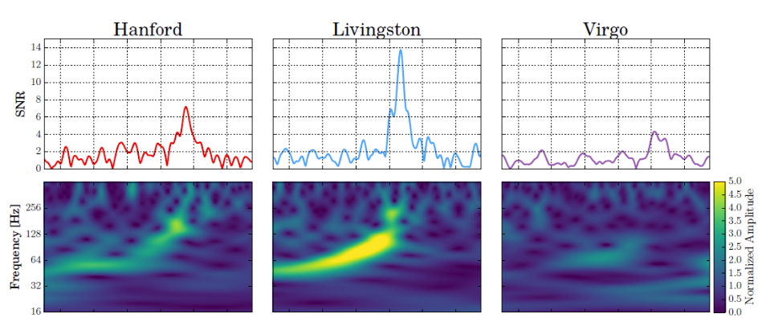
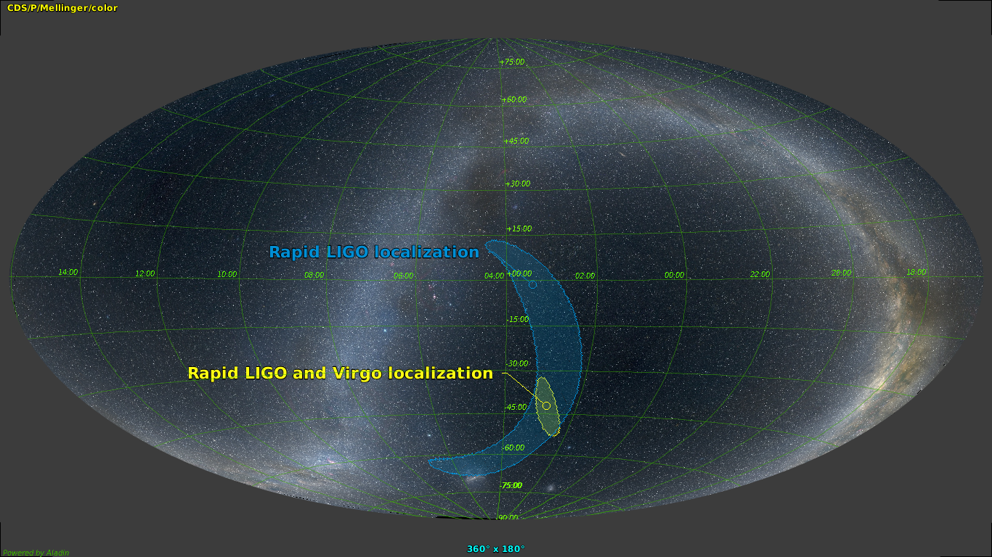
GW170814 The first BH-BH network observation
SNR=7.3
SNR=13.7
SNR=4.4
The sky region for GW170814 has a size of only 60 square degrees, more than 10 times better than for the two LIGO interferometers alone
Polarization
Virgo doesn’t respond in the exactly same way to passing gravitational waves as the LIGO detectors because of its orientation on Earth, meaning that one can test polarizations of gravitational waves.
The analysis of the data shows that Einstein’s prediction is strongly favored

Slide 31
GW170814 factsheet
[Christopher Berry will go more into details of data analysis in his talk]
signal-to-noise ratio: 18
false alarm rate: < 1/27,000 years
probability of noise producing V1 SNR peak: 0.3%
Redshift: 0.07 to 0.14
primary BH mass: 28-36 (31 median) SM
secondary BH mass: 21-29 (25) SM
Remnant BH mass: 51-56 (53) SM
Remnant BH spin: 0.65 – 0.77

Slide 32
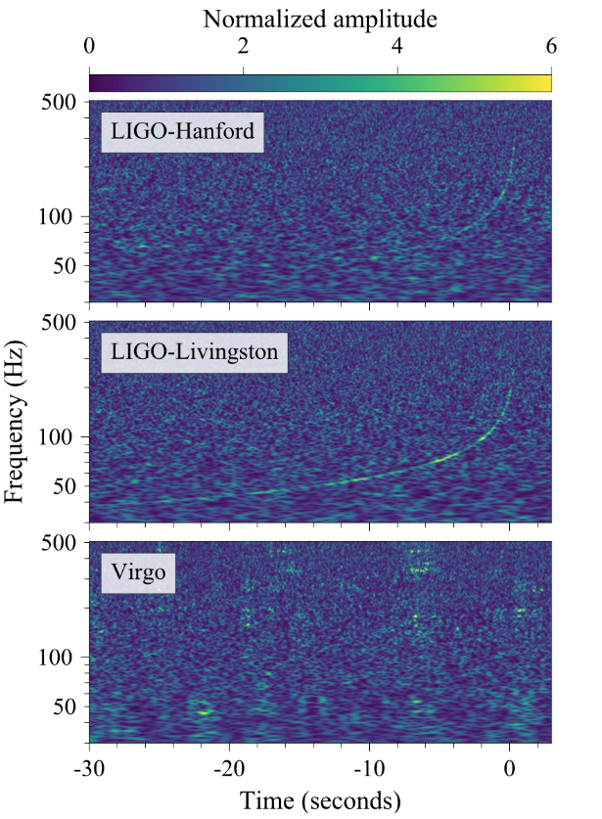
GW170817 – NS-NS coalescence
The signal is clearly visible in the time-frequency plane for the three detectors with different SNR:
  H1: 18.8;
  L1: 26.4;
  V1: 2.0;
Combined SNR: 32.4
  It is the strongest signal detected so far:
    GW150914: 24;
    GW161226: 13;
    GW170114: 13;
    GW170814: 18;
  It is also the longest
    About 100 s vs 0.2 – 1 s;

Slide 33


Slide 34
GW170817 – the role of VIRGO
The signal is scarcely visible in Virgo data;
Nonetheless, Virgo horizon, at the event date was about 58 Mpc (L1: 218 Mpc and H1: 107 Mpc);
From waveform analysis, the source distance can be estimated to be around 40 Mpc
This contradiction can be explained with the source position with respect to the interferometer antenna pattern
As it is well known, interferometers are not isoropically sensitive

Slide 35


Slide 36


Slide 37


Slide 38

GW170817 – the role of Virgo: source localization
Although the Virgo signal has not been used to estimate the source physical parameters, its role has been fundamental in the source localization.
The localization with LIGO data only, determines an area of 190 deg²;
With the inclusion of Virgo information, this area is reduced to 28 deg²;
The distance to source is 40 Mpc (130 millions of light years);
We will se later how the distance can be found by GW data only

Slide 39

GW170817 – Source characteristics
Source characteristics have been extracted using different pipelines, based on the matched filtering technique, with a template bench with a combined mass ranging from 2 to 100 solar masses;
The total mass of the system is between 2.73 and 3.29 M_{S};
Each component mass is between 0.86 and 2.26 M_{S};
A strong correlation between mass ratio and the spin of the components does not allow to identify the individual components masses

Slide 40
TITLE: GCN CIRCULAR
NUMBER: 21505
SUBJECT: LIGO/Virgo G298048: Fermi GBM trigger 524666471/170817529: LIGO/Virgo Identification of a possible gravitational-wave counterpart
DATE: 17/08/17 13:21:42 GMT
FROM: Reed Clasey Essick at MIT ressick@mit.edu
The LIGO Scientific Collaboration and the Virgo Collaboration report:
The online CBC pipeline (gstlal) has made a preliminary
identification of a GW candidate associated with the time of Fermi
GBM trigger 524666471/170817529 at gps time 1187008884.47
(Thu Aug 17 12:41:06 GMT 2017) with RA=186.62deg Dec=-48.84deg and an error radius of 17.45deg.
The candidate is consistent with a neutron star binary coalescence with False Alarm Rate of
~1/10,000 years.
An offline analysis is ongoing. Any significant updates will be provided
by a new Circular.
[GCN OPS NOTE(17aug17): Per author's request, the LIGO/VIRGO ID
was added to the beginning of the Subject-line.]

Slide 41
Coincidences with other observatories
21516 LIGO/Virgo G298048: Potential host galaxies from the GLADE catalog
21515 LIGO/Virgo G298048: IPN triangulation of Fermi/GBM trigger 524666471/170817529
21514 LIGO/Virgo G298048: Astrosat CZTI upper limits
21513 LIGO/Virgo G298048: Further analysis of a binary neutron star candidate with updated sky localization
21512 LIGO/Virgo G297595: Liverpool Telescope observations of MASTER transients
21511 LIGO/Virgo G298048: COINCIDENT IceCube neutrino candidate with Fermi GBM trigger 524666471/170817529
21510 LIGO/Virgo G298048: correction to the luminosity distance reported in GCN 21509
21509 LIGO/Virgo G298048: Identification of a binary neutron star candidate coincident with Fermi GBM trigger 524666471/170817529
21508 LIGO/Virgo G298048: FOUND COINCIDENT IceCube neutrino observation
21507 LIGO/Virgo G298048: INTEGRAL detection of a prompt gamma-ray counterpart
21506 LIGO/Virgo G298048: Fermi GBM trigger 170817.529 and LIGO single IFO trigger
21505 LIGO/Virgo G298048: Fermi GBM trigger 524666471/170817529: LIGO/Virgo Identification of a possible gravitational-wave counterpart

Slide 42

AdvVirgo+

Slide 43



Stato aggiornato AdV+

Slide 44

ET, THE ULTIMATE GROUND DETECTOR
Underground detector
Mirrors at cryogenic temperature
Longer arms, new geometry
E.T. - Einstein gravitational-wave Telescope
Design Study Proposal funded by EU within FP7
Large part of the European GW community involved (EGO, INFN, MPI, CNRS, NIKHEF, Univ. Birmingham, Cardiff, Glasgow)
Credit: H.Lück

Slide 45



Slide 46

ET – Possible configurations

Slide 47
Credit: B.Sathyaprakash
h (1/√Hz)‏
10⁻²²
10⁻²³
10⁻²⁴
10⁻²⁵
Current detectors
LISA
2008
2015
Adv detectors
2013
3rd generation
2020
0.1m 10m 1 Hz 100 10k
frequency f / binary black hole mass whose freq at merger=f
4x10⁷ 4x10⁵ 4x10³ M 40 0.4

Slide 48

LISA: Laser Interferometer Space Antenna

Slide 49

LISA
E’ una costellazione di 3 satelliti in orbita eliocentrica che precede la terra
La distanza media tra I satelliti è 5Mkm
Ogni satellite contiene 2 laser e riceve il segnale dagli altri due
Ogni satellite contiene due masse in caduta libera. Il satellite segue le masse correggendo la prorpia orbita
Time Delay Interferometry (TDI)
Pathfinder parte nel 2011
LISA parte nel 2018?

Slide 50

Il respiro della costellazione LISA
La dinamica orbitale produce una rotazione non rigida di un triangolo equilatero.

Slide 51




L’interferometria di LISA
La luce in uscita è agganciata in fase con quella in ingresso: Trasponder
Si vogliono mantenere gli errori sul cammino ottico inferiori a 40 pm/√Hz

Slide 52

Vari tipi di interferometro

Slide 53




Time Delay Interferometry (TDI)
Eliminano i termini in φ_{i,} quindi il rumore di fase dei laser

Slide 57



The drag-free key elements: 1 the displacement sensor

Slide 59





LISA PATH FINDER
(2011 Launch)

Slide 60




